Slide 1






BÀI 1: VIỆT NAM
ĐẤT NƯỚC CHÚNG TA

Slide 2




Slide 3




Tên nước chúng ta là gì?
VIỆT NAM

Slide 4
Nước ta ở khu vực nào? Diện tích bao nhiêu?
Chúng ta cùng khám phá nào!

Slide 5

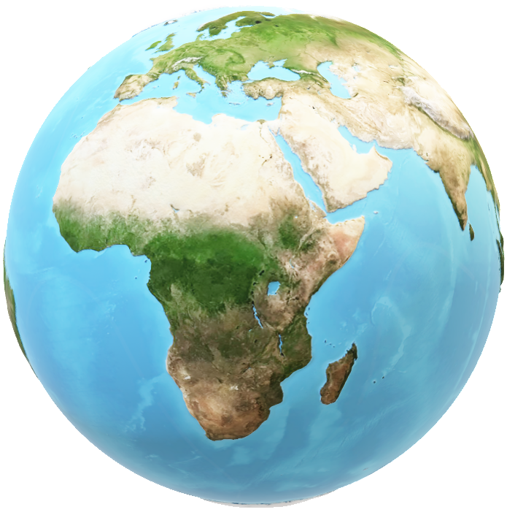

Slide 6
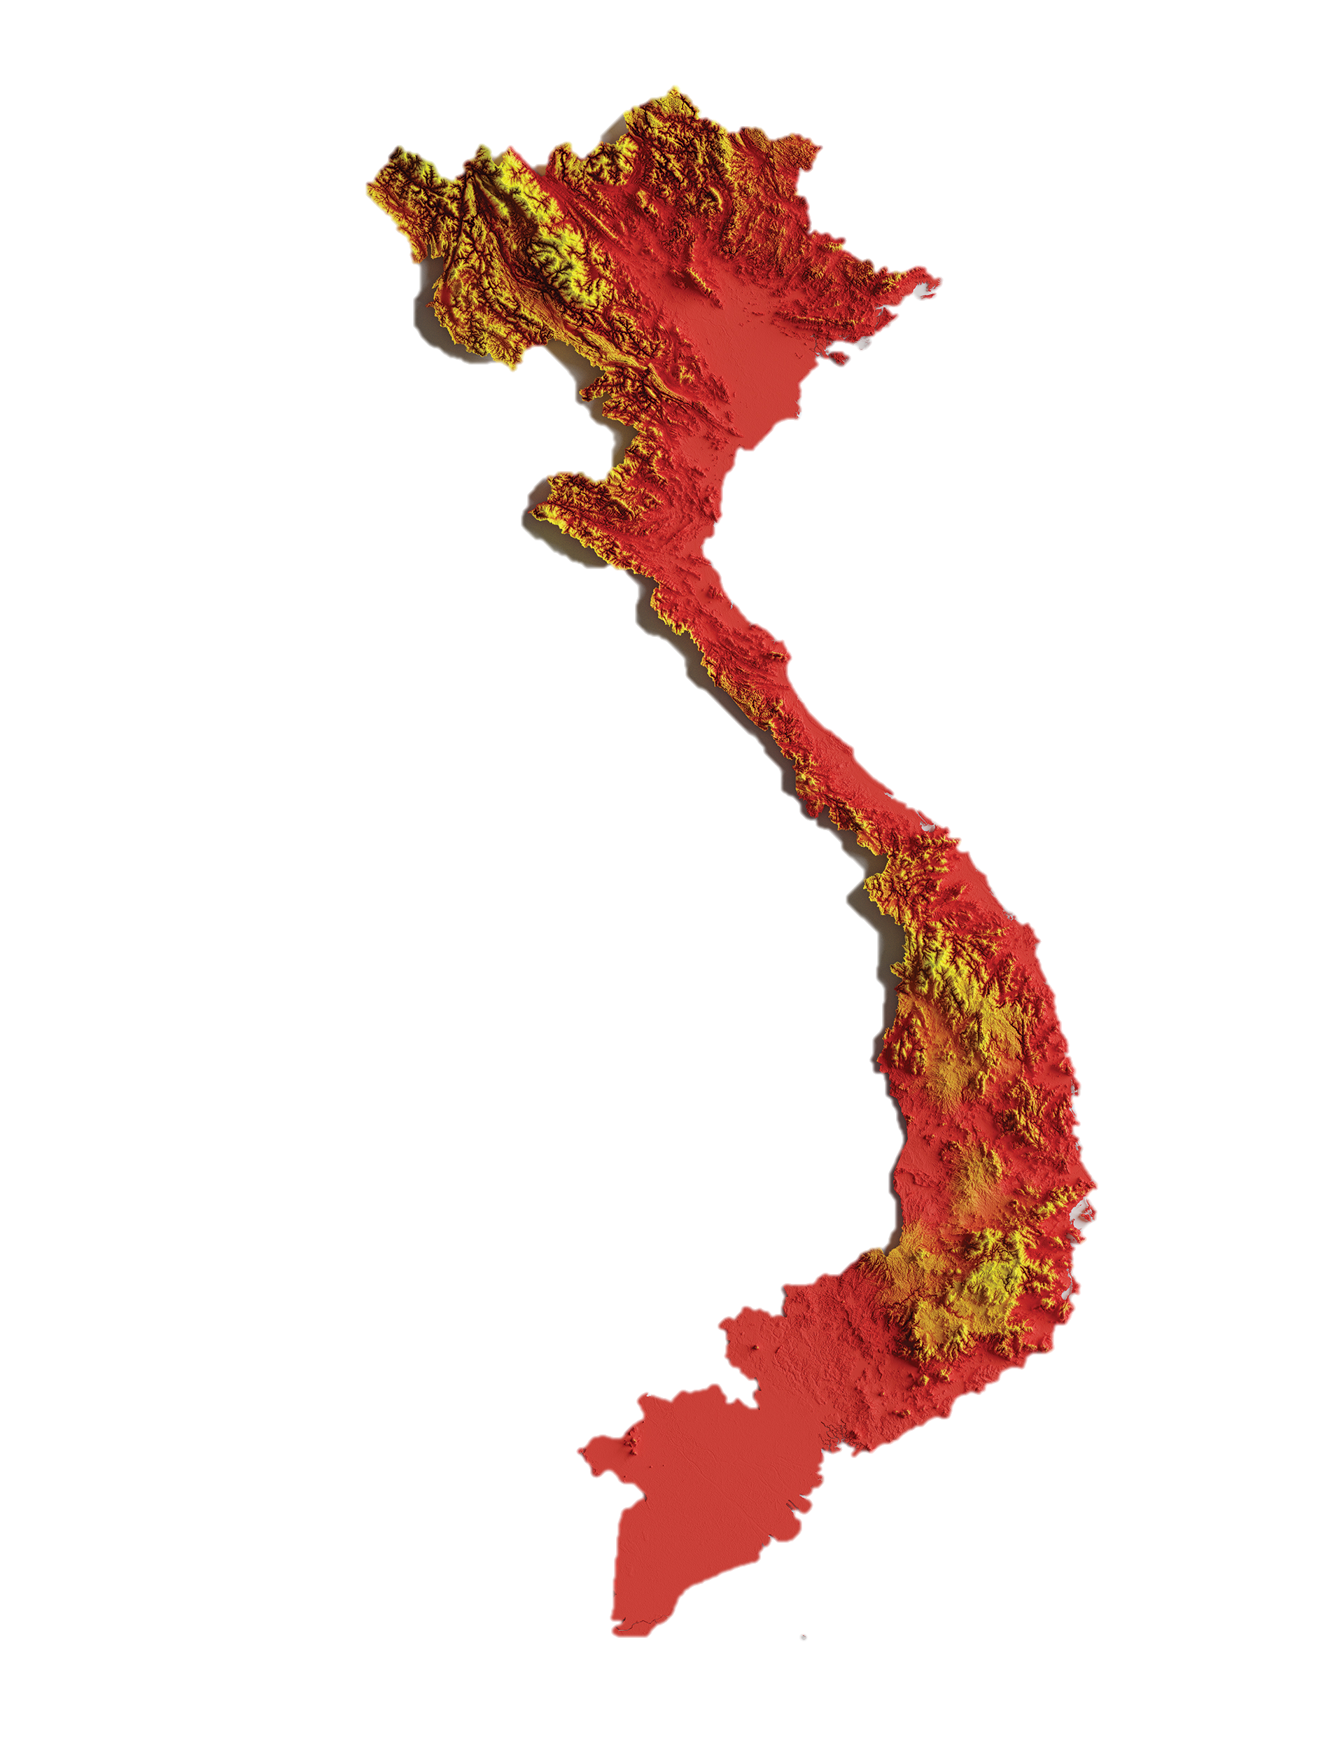


Slide 7

1. VỊ TRÍ ĐỊA LÍ
VÀ GIỚI HẠN

Slide 8
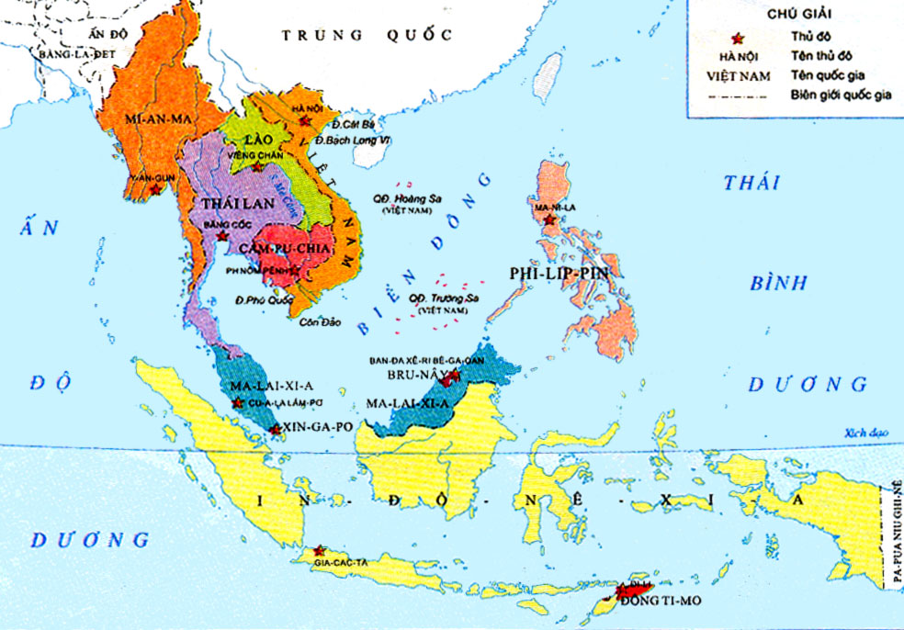
Quan sát hình 1, hãy:
- Chỉ phần đất liền của nước ta trên lược đồ.
- Nêu tên những nước giáp phần đất liền của nước ta.
- Cho biết biển bao bọc phía nào phần đất liền của nước ta. Tên biển là gì?
- Kể tên một số đảo và quần đảo của nước ta.
Hình 1. Lược đồ Việt Nam trong khu vực Đông Nam Á

Slide 9
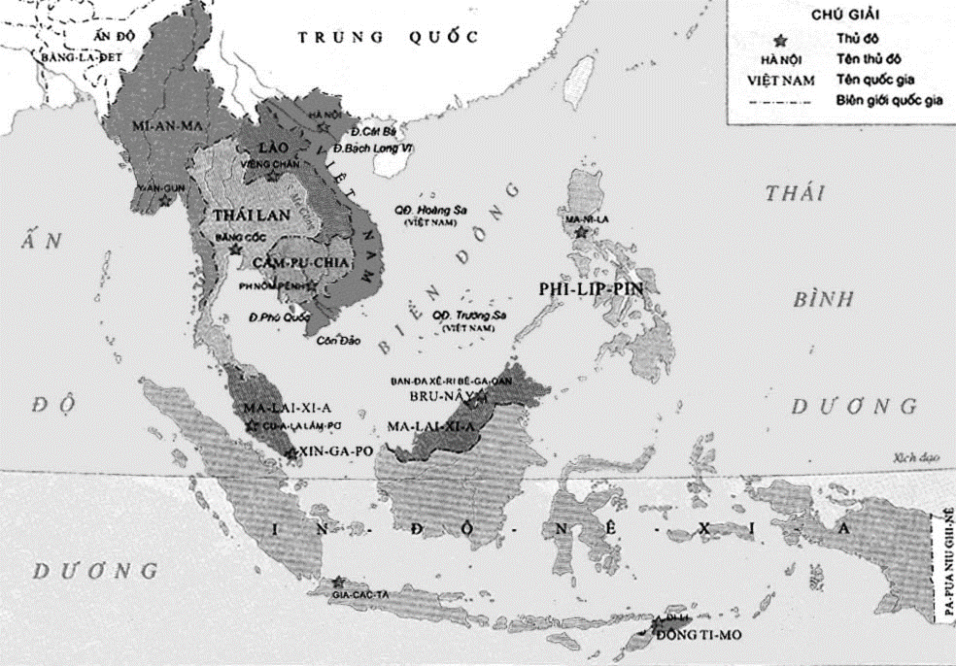

- Chỉ phần đất liền của nước ta trên lược đồ.
1. Vị trí địa lí và giới hạn
Quan sát hình 1, hãy:
- Nêu tên những nước giáp phần đất liền của nước ta.
- Cho biết biển bao bọc phía nào phần đất liền của nước ta. Tên biển là gì?
- Kể tên một số đảo và quần đảo của nước ta.
Hình 1. Lược đồ Việt Nam trong khu vực Đông Nam Á

Slide 10



Quan sát hình 1, hãy:
1. Vị trí địa lí và giới hạn
-Việt Nam nằm ở đâu?
-Thuộc khu vực nào?
- Nêu tên những nước giáp phần đất liền của nước ta.
- Chỉ phần đất liền của nước ta trên lược đồ.
Bán đảo Đông Dương
Nước ta nằm trên bán đảo Đông Dương, thuộc khu vực Đông Nam Á.
- Cho biết biển bao bọc phía nào phần đất liền của nước ta. Tên biển là gì?
- Kể tên một số đảo và quần đảo của nước ta.
Hình 1. Lược đồ Việt Nam trong khu vực Đông Nam Á

Slide 11
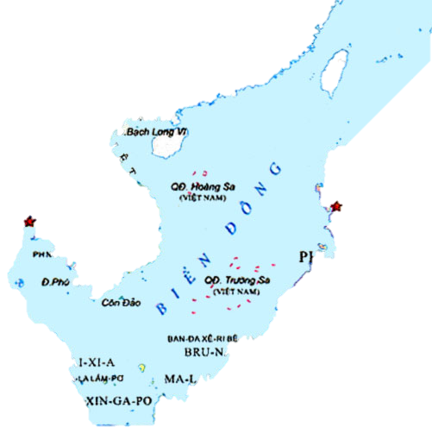


Quan sát hình 1, hãy:
1. Vị trí địa lí và giới hạn
- Chỉ phần đất liền của nước ta trên lược đồ.
BẮC
- Cho biết biển bao bọc phía nào phần đất liền của nước ta. - Tên biển là gì?
TÂY BẮC
ĐÔNG BẮC
- Nêu tên những nước giáp phần đất liền của nước ta.
TÂY
ĐÔNG
ĐÔNG
TÂY NAM
TÂY NAM
ĐÔNG NAM
NAM
NAM
- Kể tên một số đảo và quần đảo của nước ta.
Hình 1. Lược đồ Việt Nam trong khu vực Đông Nam Á

Slide 12
Quan sát hình 1, hãy:
- Kể tên một số đảo và quần đảo của nước ta.
1. Vị trí địa lí và giới hạn
- Chỉ phần đất liền của nước ta trên lược đồ.
- Cho biết biển bao bọc phía nào phần đất liền của nước ta. - Tên biển là gì?
- Nêu tên những nước giáp phần đất liền của nước ta.
- Lãnh thổ Việt Nam bao gồm những phần nào?
Đất nước ta vừa có đất liền, vừa có biển, đảo và quần đảo.
Hình 1. Lược đồ Việt Nam trong khu vực Đông Nam Á

Slide 13
Vị trí nước ta như vậy thì có những thuận lợi và khó khăn gì?
Thuận lợi
Cho việc giao lưu với các nước trên thế giới bằng đường bộ, đường biển, đường hàng không.
Khó khăn
Vì nước ta ở sát biển nên hay có bão về mùa hè và mùa thu.
Hình 1. Lược đồ Việt Nam trong khu vực Đông Nam Á

Slide 14
1. Vị trí địa lí và giới hạn
Kết luận:
Nước ta nằm trên bán đảo Đông Dương, thuộc khu vực Đông Nam Á.
Đất nước ta vừa có đất liền, vừa có biển, đảo và quần đảo.
Thuận lợi cho việc giao lưu với các nước trên thế giới bằng đường bộ, đường biển, đường hàng không.
Khó khănVì nước ta ở sát biển nên hay có bão về mùa hè và mùa thu.

Slide 15
2. HÌNH DẠNG VÀ DIỆN TÍCH

Slide 16
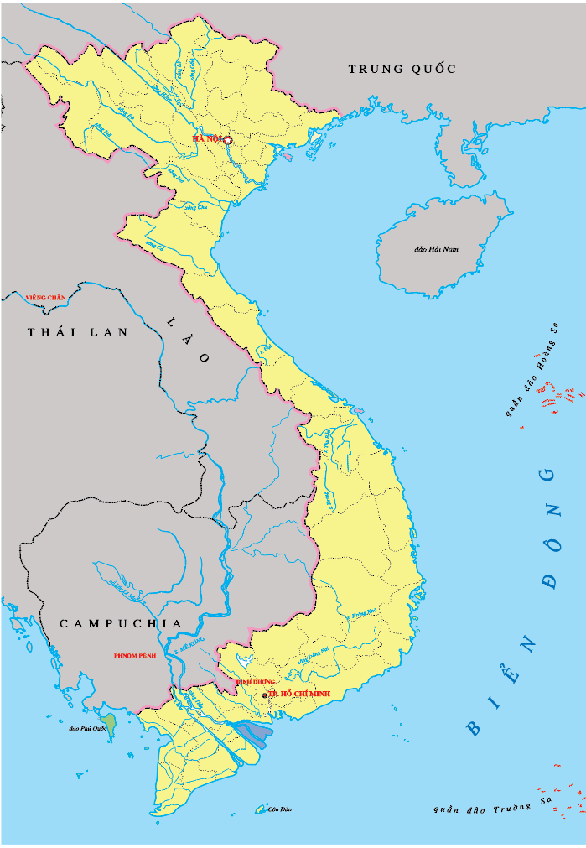
Hình dạng phần đất liền nước ta có đặc điểm gì?
Hình dạng phần đất liền giống hình chữ S.

Slide 17
Lũng Cú
Từ Bắc vào Nam nước ta dài bao nhiêu km?
Từ Bắc vào Nam, phần đất liền nước ta dài 1650 km.
1650km
Đất Mũi

Slide 18
Lũng Cú
Chỗ hẹp nhất bao nhiêu km?
Nơi hẹp nhất chưa đầy 50km.
Đồng Hới
50km
Đất Mũi

Slide 19

Lũng Cú
Diện tích phần đất liền nước ta bao nhiêu km²?
Diện tích lãnh thổ nước ta vào khoảng 330 000km²
330 000km²
Đồng Hới
50km
Đất Mũi

Slide 20
Bảng số liệu về diện tích của một số nước châu Á
Tên nước | Diện tích (nghìn km² )
Trung Quốc | 9597
Nhật Bản | 378
Việt Nam | 330
Lào | 237
Cam-pu-chia | 181
Lào,
Cam-pu-chia
Trung Quốc, Nhật Bản
Nước có diện tích lớn hơn nước ta?
Nước có diện tích nhỏ hơn nước ta?

Slide 21

NỘI DUNG
Nước ta nằm trên bán đảo Đông Dương, thuộc khu vực Đông Nam Á. Đất nước ta gồm phần đất liền có đường bờ biển giống hình chữ S và vùng biển rộng lớn thuộc Biển Đông với nhiều đảo và quần đảo.

Slide 22
Điền từ thích hợp vào chỗ trống
CỦNG CỐ
a) Từ Bắc vào Nam theo đường thẳng, phần đất liền nước ta dài
1650 km
...................
...................
Đồng Hới
b) Từ tây sang đông nơi hẹp nhất là ở chưa đầy
50 km
...................
c) Diện tích lãnh thổ Việt Nam rộng khoảng
330.000 km²
...................
Đông
Nam
d) Biển bao bọc phía ……… , phía …………. và phía …………. của nước ta.
Tây Nam

Slide 23
DẶN DÒ
DẶN DÒ
- Học nội dung bài học.
- Xem trước bài mới.

Slide 24

CHÚC CÁC EM
HỌC TỐT!

